Slide 1
第三节 生活中的透镜

Slide 2
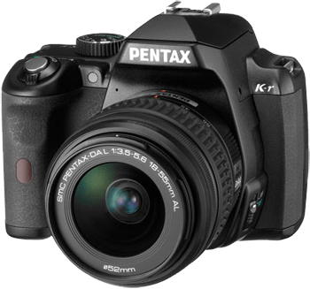
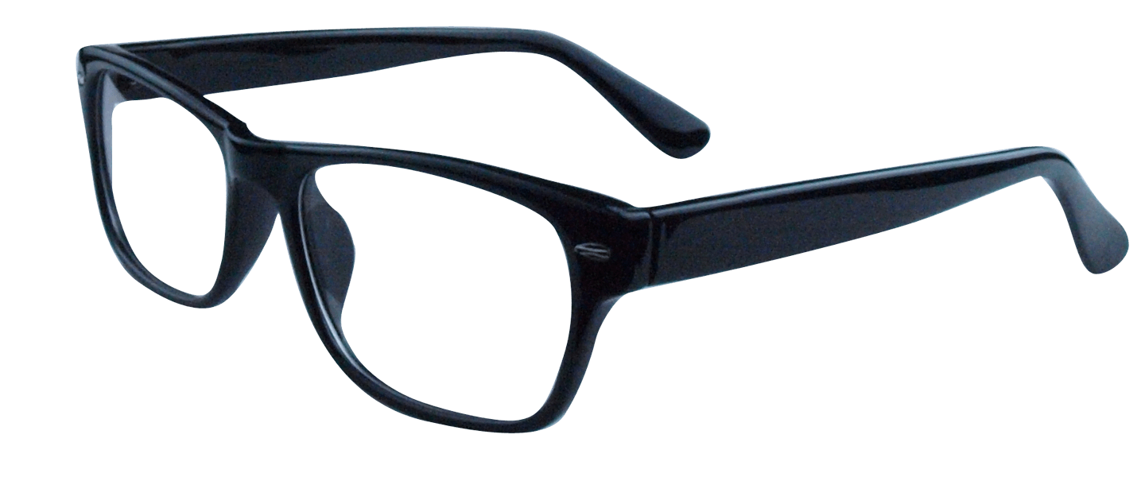
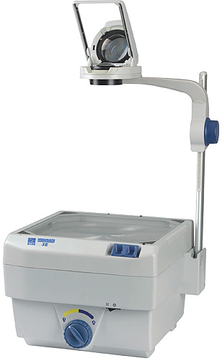
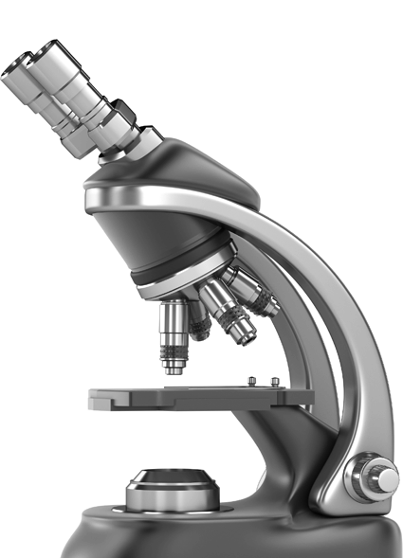
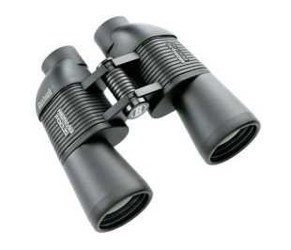
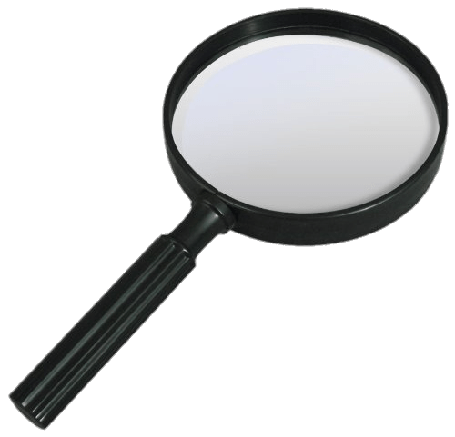
情境导入
人们发现了凸透镜的成像规律，并且利用这些规律制造了许多光学仪器。
你知道透镜在生活中有哪些应用么？

Slide 3
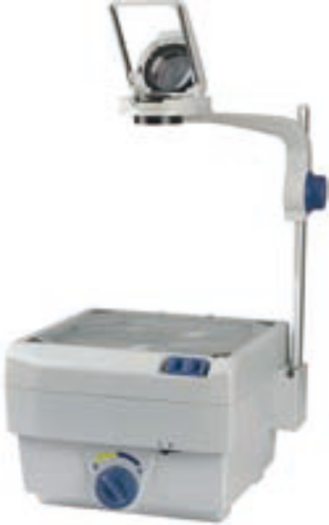
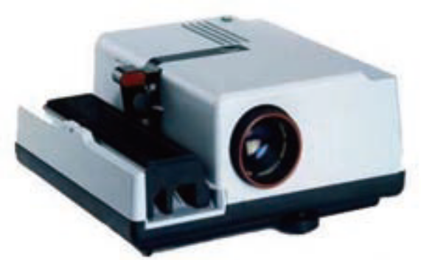
新课探究
一、幻灯机和投影仪
如图所示，幻灯机和投影仪是将幻灯片或投影片上的图像(相当于物体)，通过凸透镜在屏幕上形成一个放大的像的仪器。
你知道它们的原理吗？

Slide 4
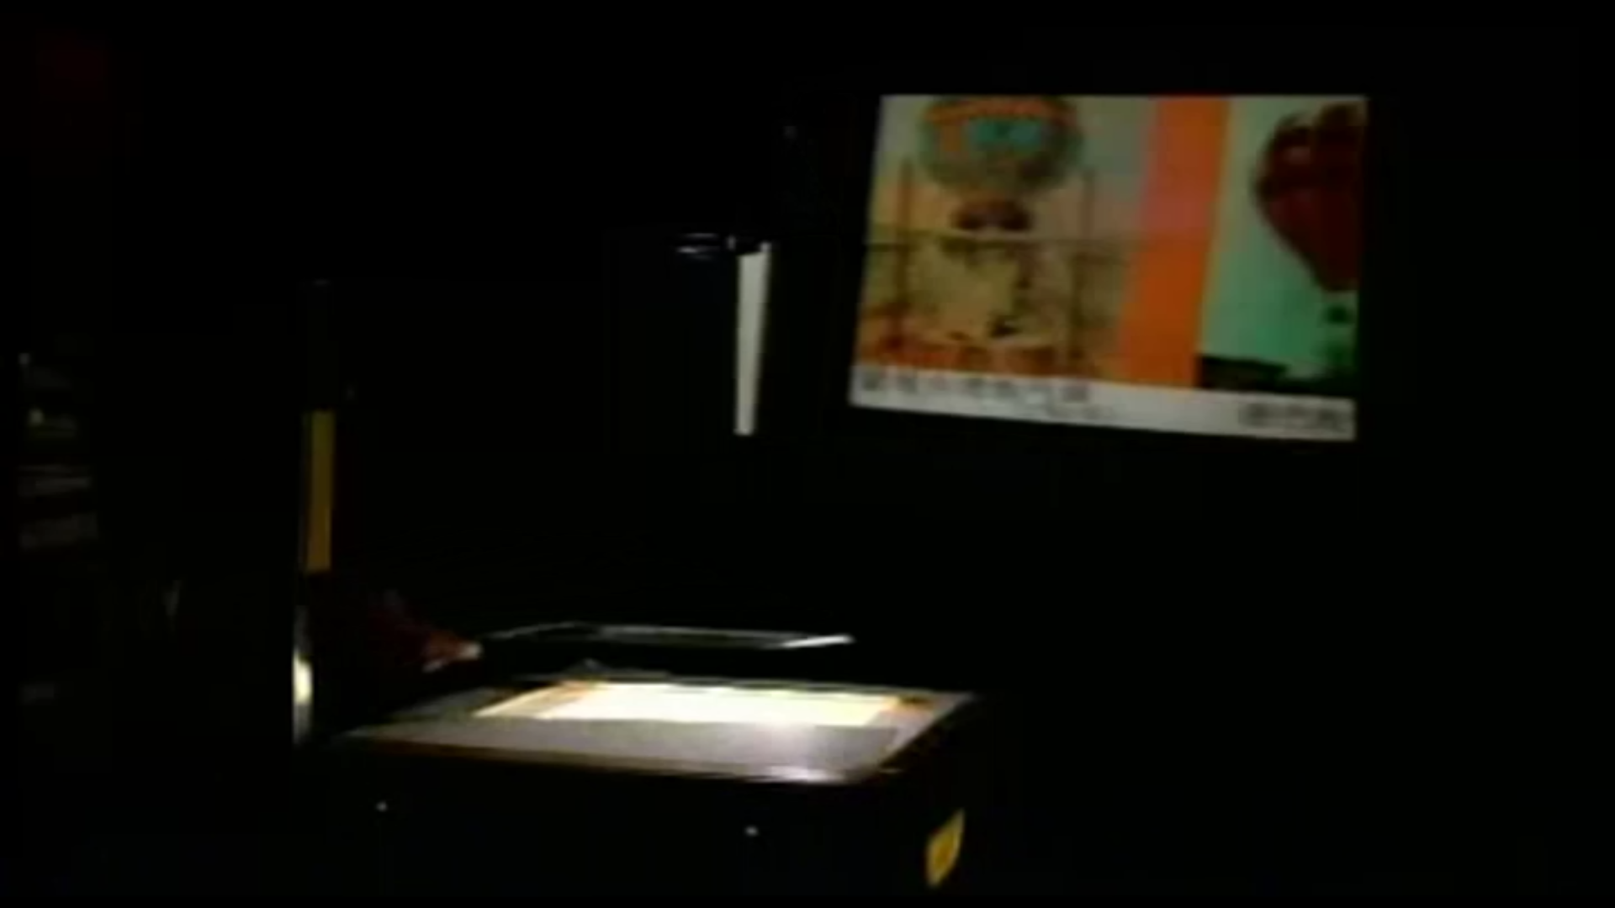
点击图片播放视频

Slide 5
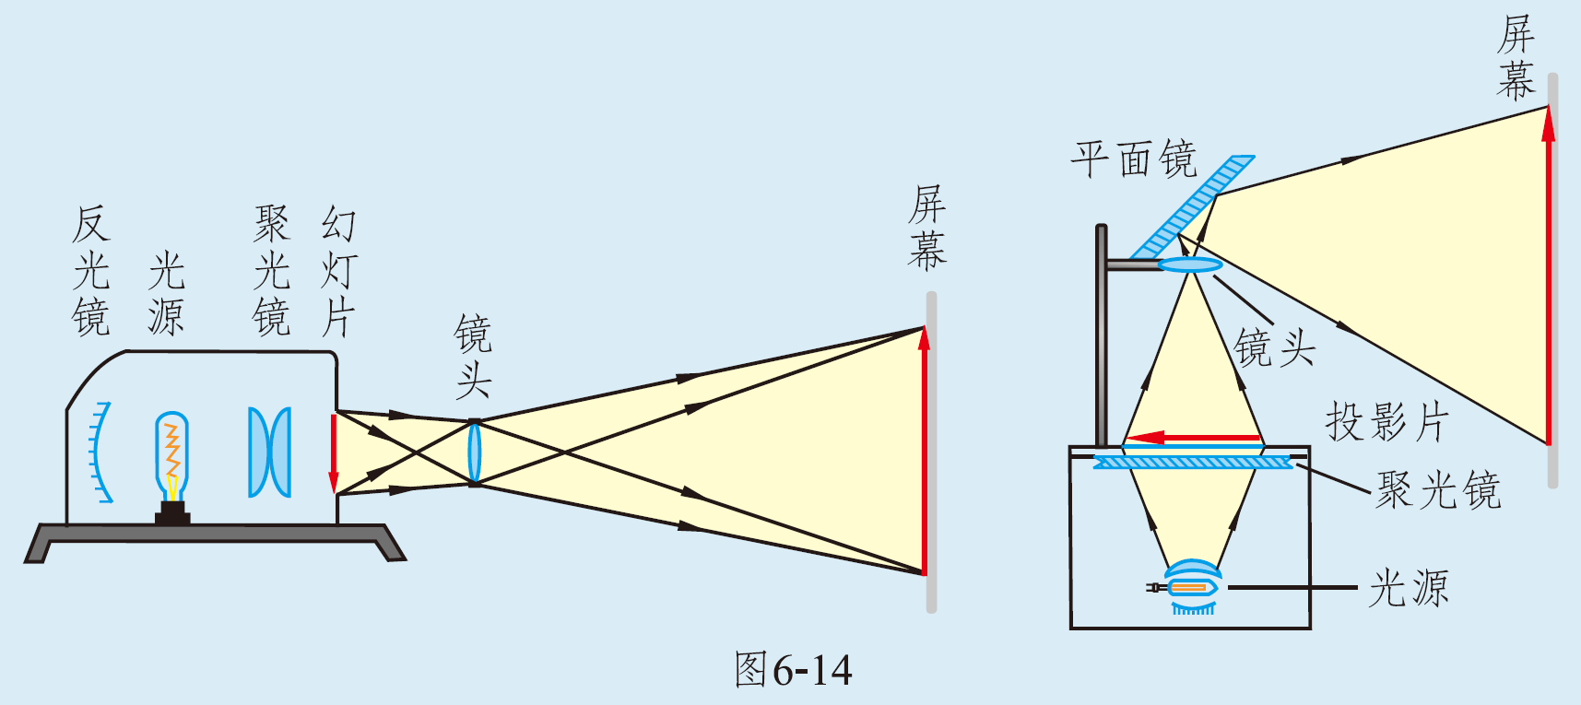
观察与思考
如图所示，比较老师上课时使用的幻灯片(或投影片)和屏幕上所成的像的大小。你知道哪一段距离是物距，哪一段距离是像距吗？
u
v
像距大于物距

Slide 6
要想使屏幕上的像更大一些，应该如何调节？
让镜头靠近幻灯片，同时使幻灯片远离屏幕。

Slide 7
幻灯机和投影仪成像原理
思考：平面镜的作用？
结论：镜头相当于凸透镜，形成倒立、放大的实像。

Slide 8
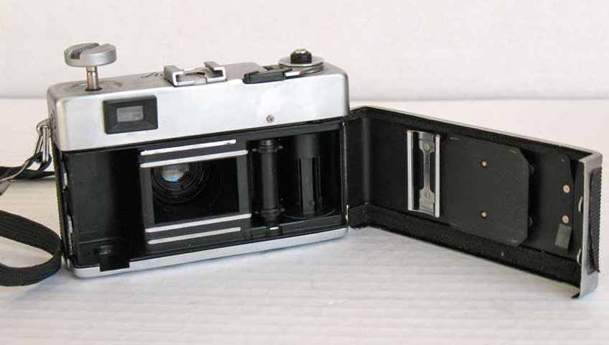
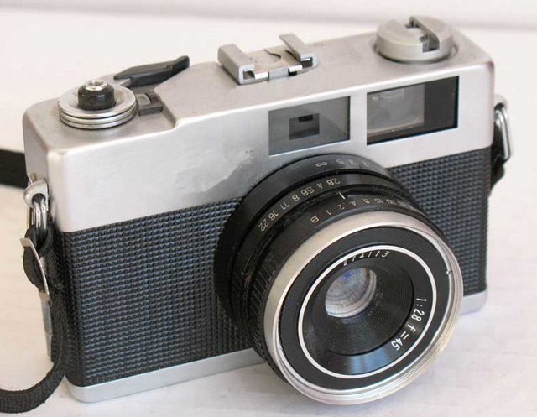
二、照相机
构造：
镜头 胶片

Slide 9
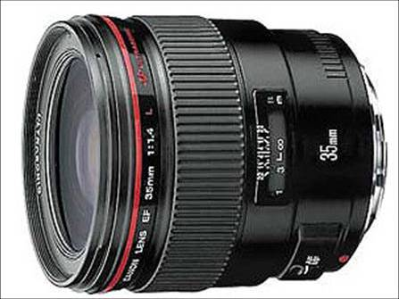
镜头
由多个镜片组成，相当于一个凸透镜，起到成像作用。

Slide 10
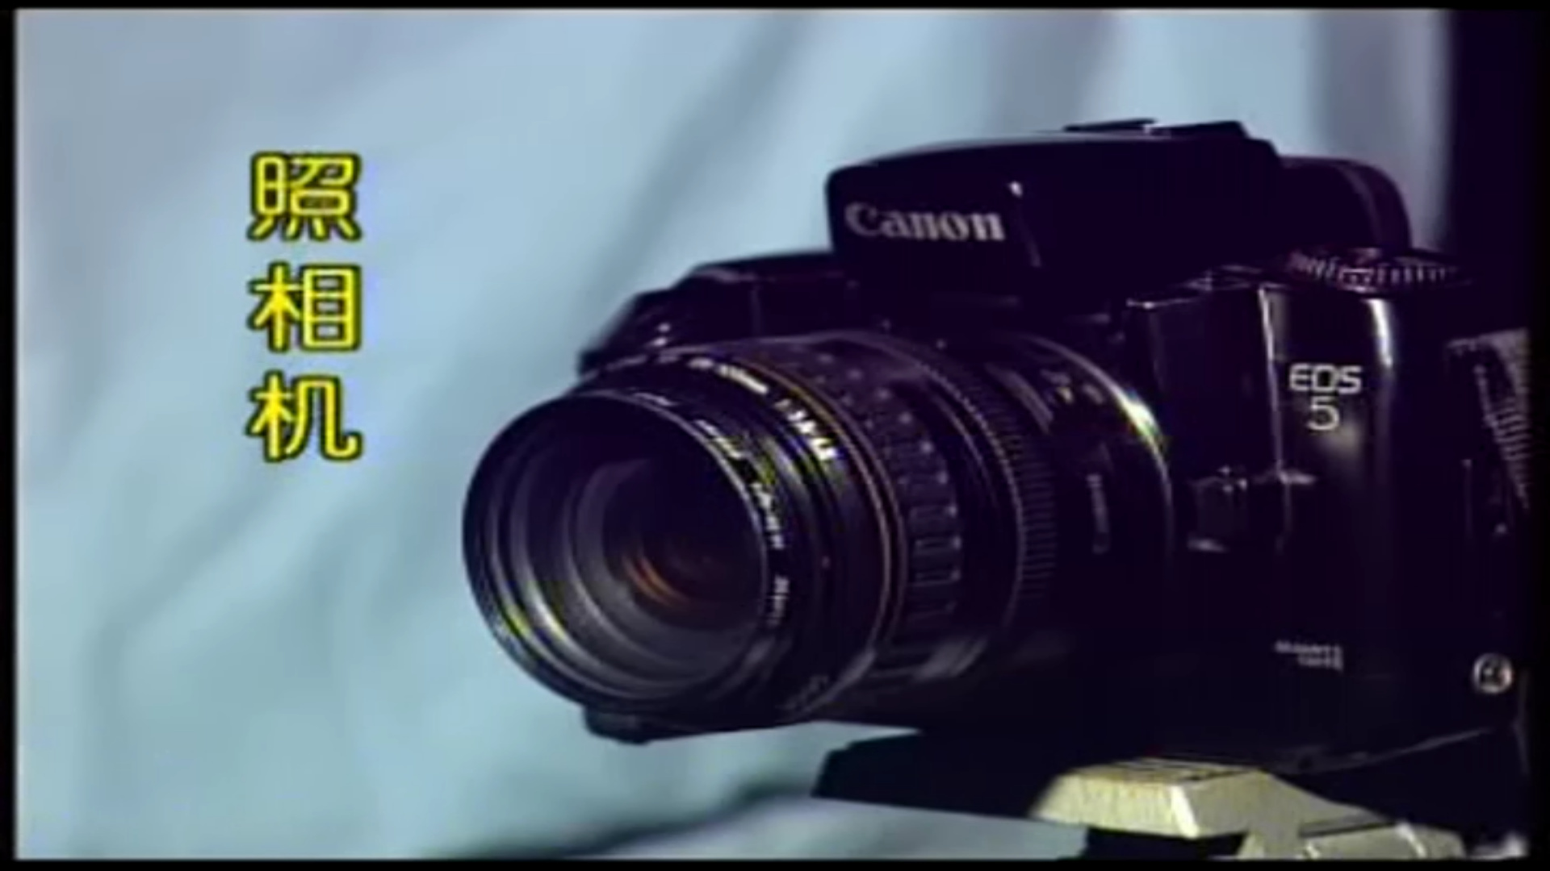
点击图片播放视频

Slide 11
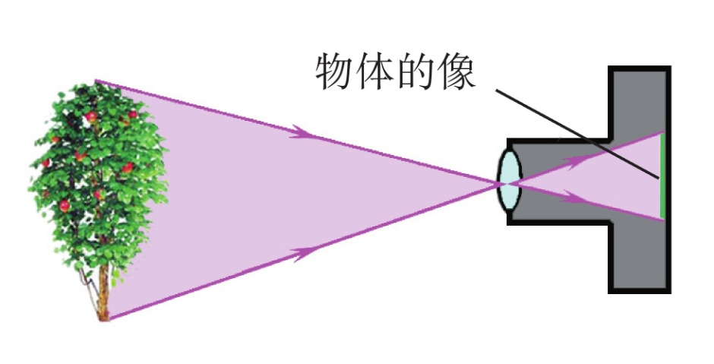
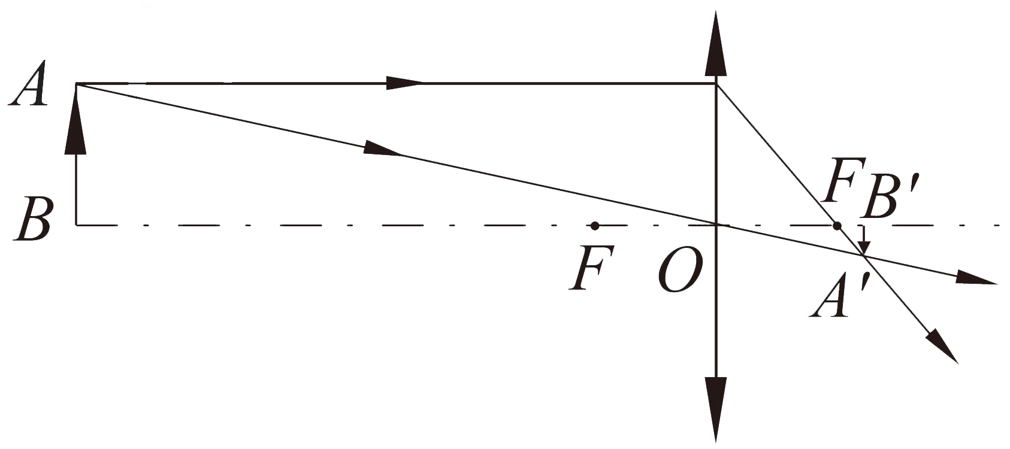
照相机成像原理
u
v
情景图
原理图
结论：物距大于镜头焦距的2倍（u＞2f），底片上成倒立、缩小的实像。

Slide 12
要想使底片上的像更大一些，应该如何调节？
根据凸透镜成实像时，“物近像远像变大”的规律应该使被拍摄的物体离镜头近一些，底片离镜头远一些，即将镜头往前伸，使暗箱拉长，同时让相机靠近被拍摄物体。

Slide 13
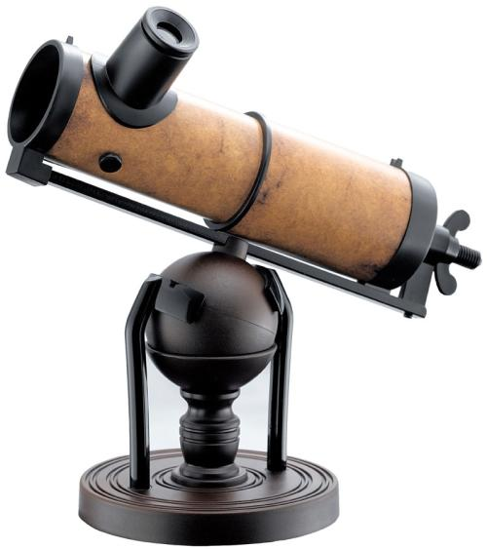
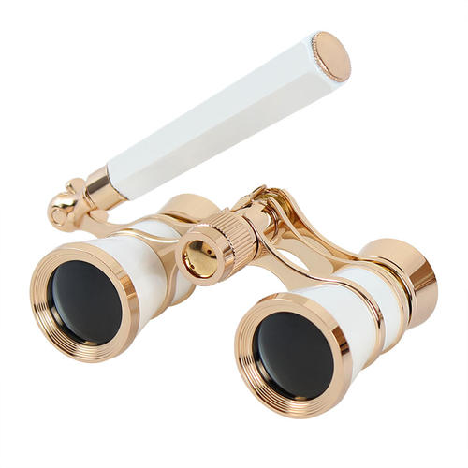
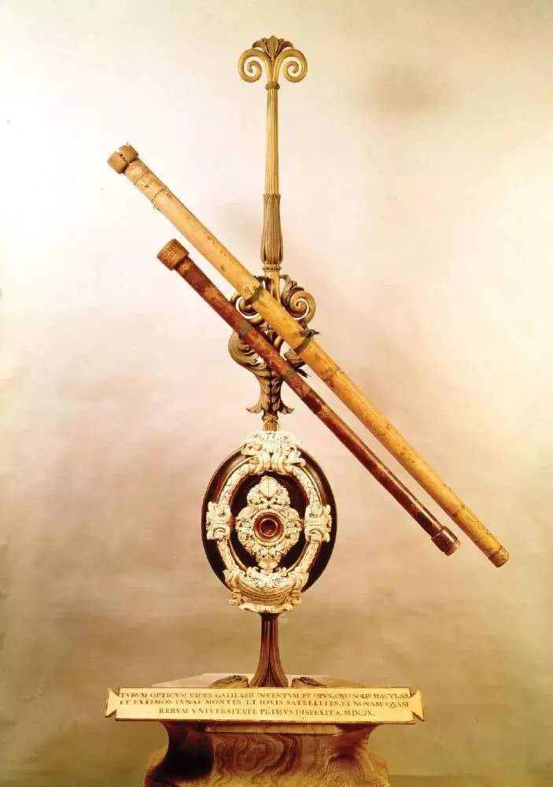
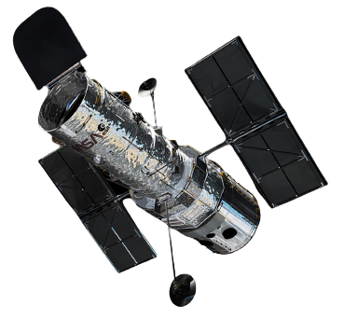
三、望远镜
观剧镜
牛顿的望远镜
伽利略的望远镜
在太空中的哈勃望远镜

Slide 14
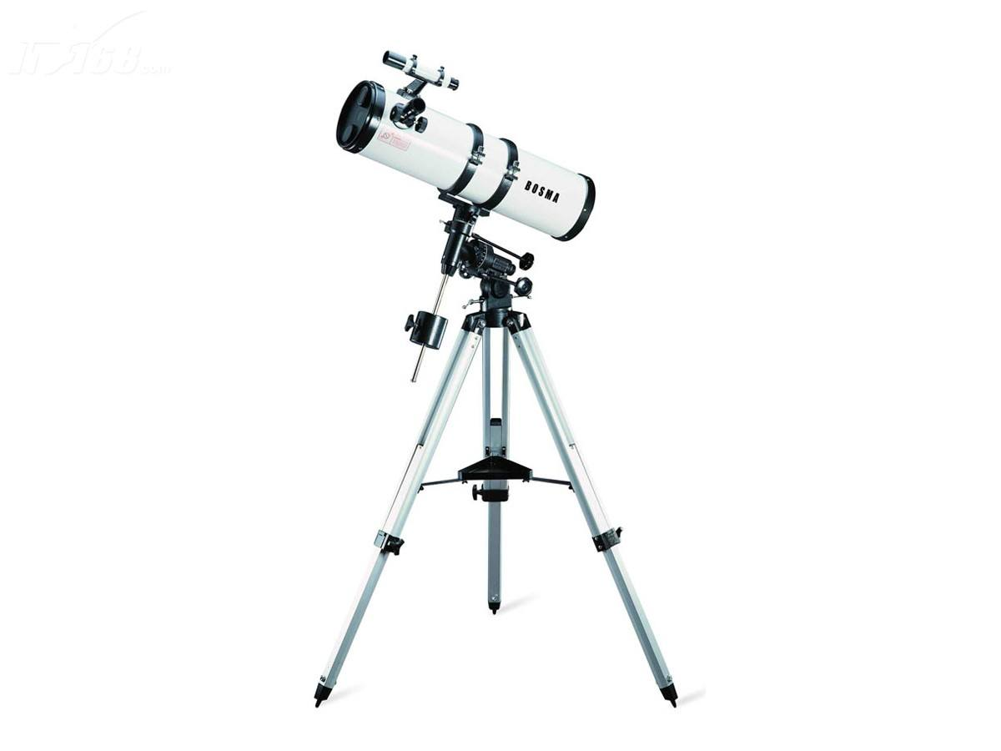
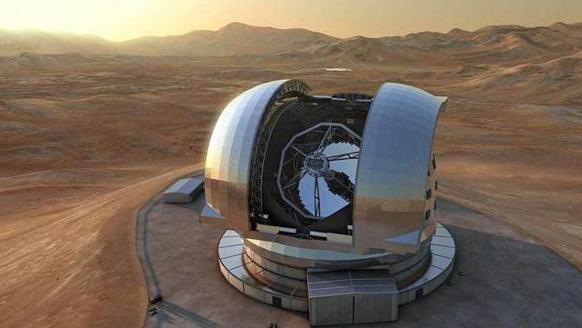
普通望远镜和天文望远镜一般都是由两个透镜组成的。靠近眼睛的叫目镜，靠近被观察物体的叫物镜。

Slide 15
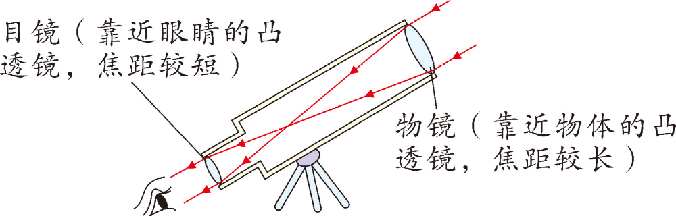
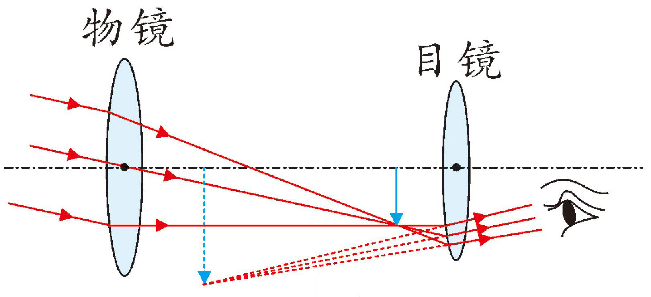
开普勒望远镜的原理
物镜：使远处的物体在焦点附近成倒立、缩小的实像，相当于照相机。
目镜：靠近眼睛，使物镜成的像通过目镜成正立(相对于物镜成的像)、放大的虚像，相当于放大镜。

Slide 16
点击图片中的文字播放
望远镜成像原理

Slide 17
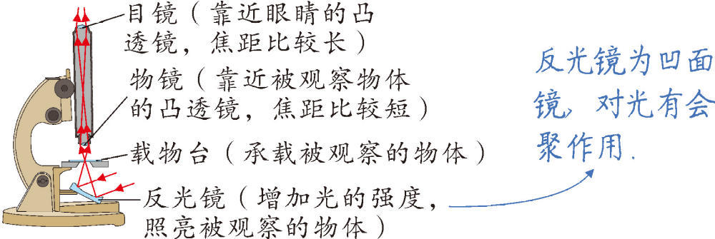
四、显微镜
作用：显微镜可以帮助我们看到肉眼看不到的微小物体。
构造：主要由物镜、目镜、载物片、反光镜等组成。

Slide 18
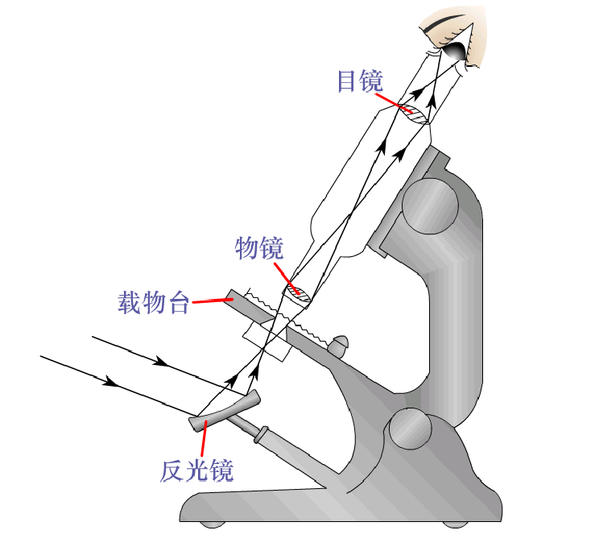

Slide 19
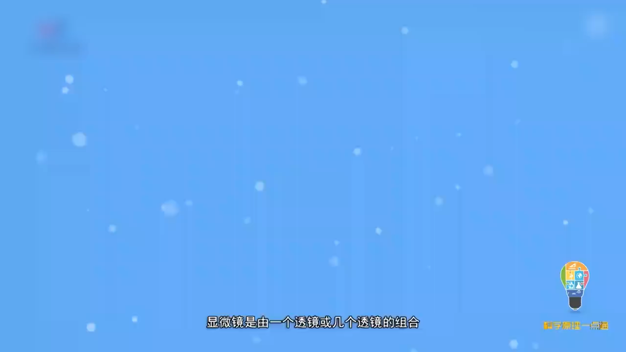
显微镜成像原理

Slide 20
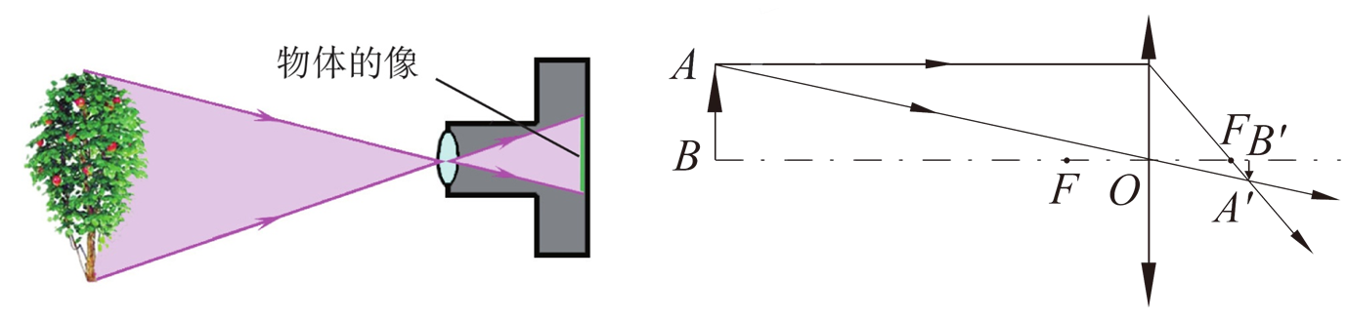
课堂小结
倒立
放大
实像
投影仪：利用凸透镜能成______、______、______。
倒立
缩小
实像
照相机：利用凸透镜能成______、______、______。

Slide 21
望远镜：
显微镜：

Slide 22
随堂练习
1.在地上放一盏去掉灯罩的台灯，让发光的灯泡朝上。手中拿一个放大镜，把它放在灯泡上方距灯泡1cm的地方，然后慢慢向上移动。当放大镜处于适当的位置时，你就会在天花板上看到一个灯丝的像；再向上移动，就会在天花板上看到印在灯泡上的图案与文字的像，它们被放大了，不过是倒立的。

Slide 23
这套装置实际上就是一台_________机。对于后一种情况，灯丝就是光源，____________相当于幻灯片，_________相当于屏幕。
幻灯
图案与文字
天花板

Slide 24
2.幻灯机的镜头焦距为f，用它放映幻灯片时，要在屏幕上成放大、清晰的像，幻灯片与镜头间的距离应该( )。
A.大于2f B.等于f
C.大于f，小于2f D.小于f
C

Slide 25
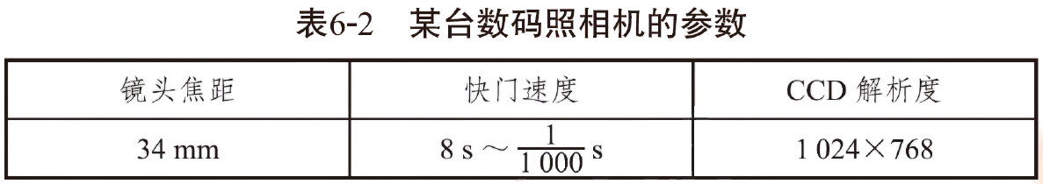
3.某台数码照相机的说明书中有下列数据。
根据表6-2中的数据，该相机的感光层(CCD)与镜头的距离需要满足的条件是___________________，要想拍出照片，物体与镜头的距离需要满足的条件是__________________。
大于34mm小于68mm
大于68mm

